Slide 1

Réunion du 24/12/2018
1 - Présentation de la solution technique
2 - Présentation de l’implémentation

Slide 2
Librairie électronique
L’application a été réalisé pour gérer et consulter une bibliothèque en ligne
Parmi les fonctionnalités développées, un moteur de recherche documentaire a été créé qui est accessible à tous les usagers
Il est possible d’emprunter un livre recherché si celui-ci est disponible et l’usager connecté en tant qu’utilisateur
L’usager peut aussi rendre un livre emprunté via son espace personnel, prolonger une fois l’emprunt effectué et consulter l’historique de ses emprunts
Il est aussi capable de modifier les informations personnelles de son compte

Slide 3
Solution Technique
Maven
Spring MVC
Spring jdbc et spring data
GitLab
Web Service

Slide 4
Solution Technique : MAVEN
Division en plusieurs module des parties CONSUMER, MODEL, SERVICE, BATCH et Controller/Vue
Création d’un module parent qui va déclarer les modules enfants pour faciliter la gestion des dépendances inter-modules
Permet de gérer les dépendances vers les bibliothèques tierces

Slide 5
Solution Technique : Spring MVC
Paramétrage du web.xml pour déclarer les listener, les servlets et leur mapping
Paramétrage des « servlet.xml » pour utiliser des repository, créer des beans (dont le dataSource), définir les packages à scanner, dire à Spring de lire les annotations
Utilisation des JSP avec des inclusions de JSP et des controlles
Utilisation des controllers pour aiguiller les utilisateurs

Slide 6
Solution Technique : Spring Data et JDBC
Utilisation de Spring Data pour générer le CRUD des entités
Utilisation de JDBC Template pour gérer des cas particuliers tels que l’authentification

Slide 7
Solution Technique : Externalisation de la BDD
Hébergement de la BDD sur une machine « distante » hébergé chez moi
Redirection d’un sous domaine de donazzan.fr sur ma box internet, avec ouverture de port spécifique et paramétrage du serveur pour écouter ce port

Slide 8
Solution Technique : GitLab
Utilisation de GitLab afin de pouvoir gérer son projet efficacement avec une branche master possédant l’application fonctionnelle et des branches parallèle pour développer de nouvelle fonctionnalités qui sont « merge » une fois testé

Slide 9

Implémentation

Slide 10
Implémentation
Model
Consumer
Service
WebApp

Slide 11
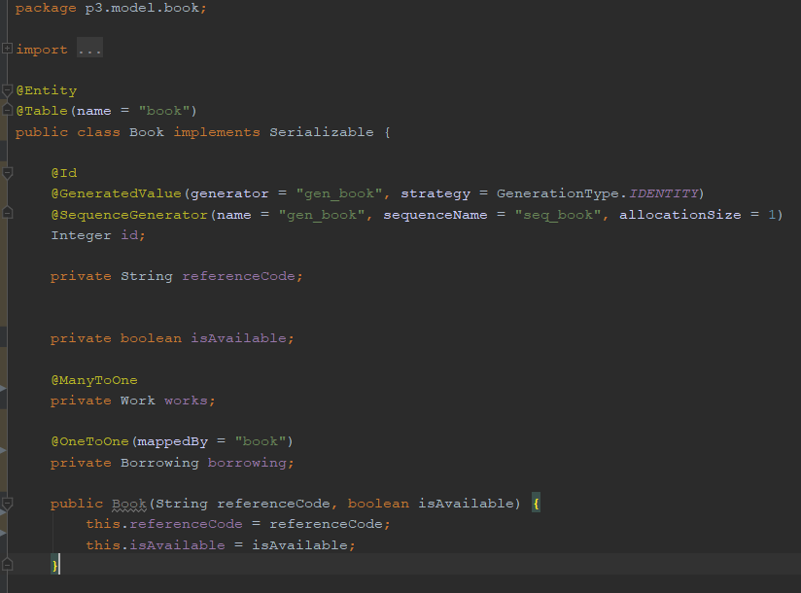
Implémentation : Model
Création des entités représentants le model des données placé dans le package P3.model

Slide 12
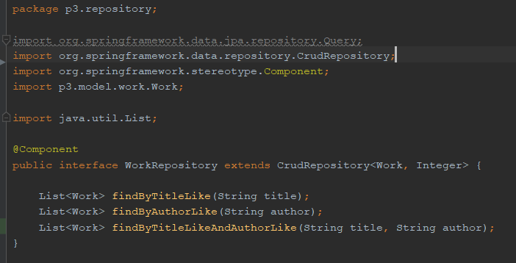
Implémentation : Consumer
Consumer Spring Data dans le package repository

Slide 13
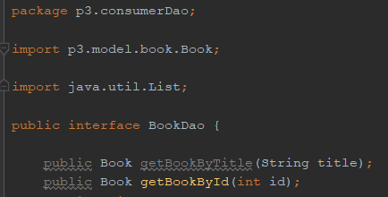
Implémentation : Consumer
Consumer Spring JDBC
Création d’une interface DAO qui sera etendu par une classe d’implémentation

Slide 14
Implémentation : Consumer
Consumer Spring JDBC
Création d’une classe d’implémentation étendant l’interface avec des annotations @Component

Slide 15
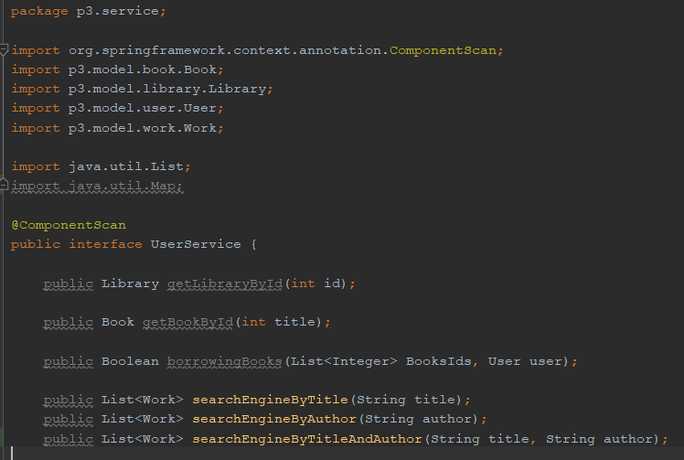
Implémentation : Service
Interface du service

Slide 16
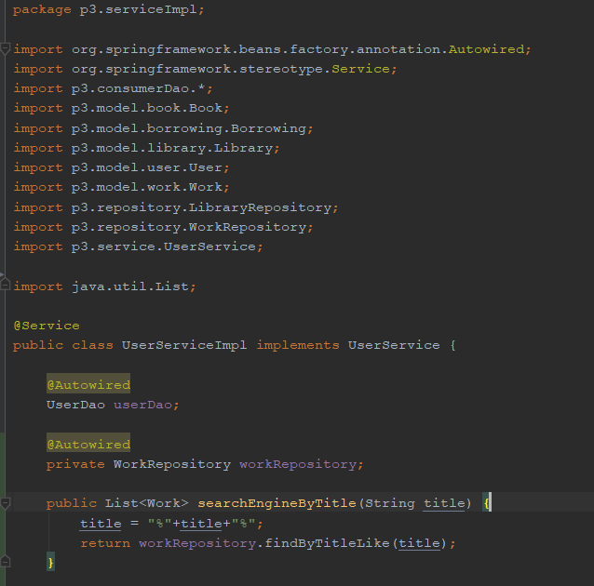
Implémentation : Service
Classe d’implémentation du Service

Slide 17
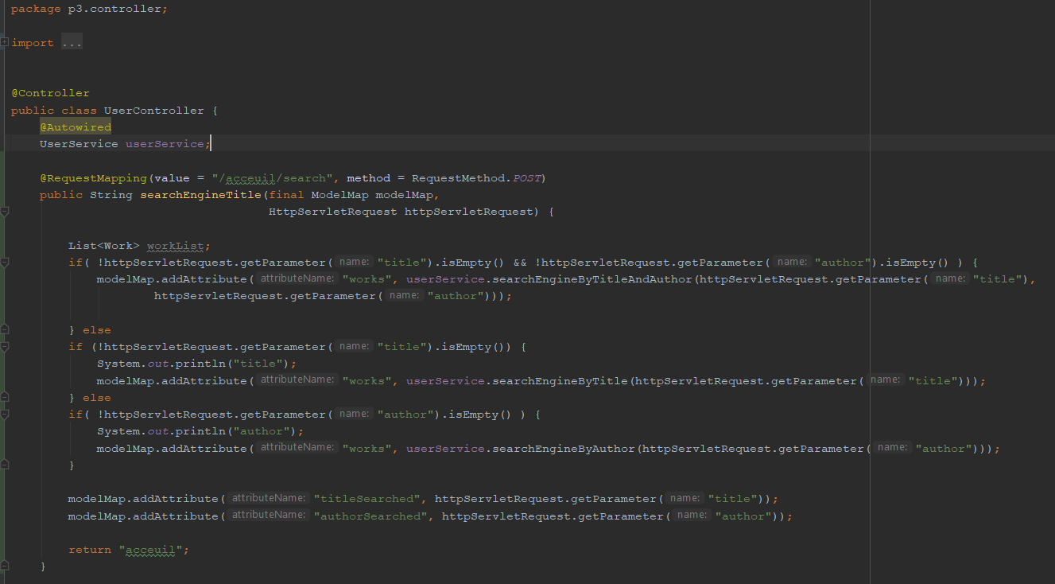
Implémentation : WebApp
Les controler

Slide 18
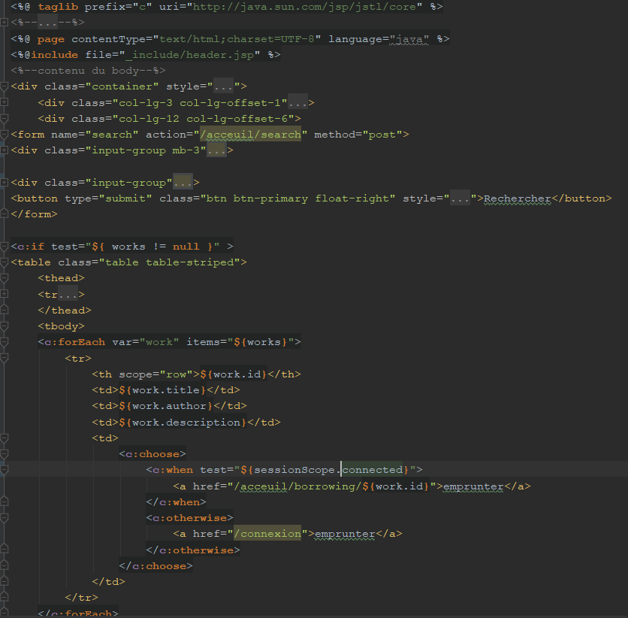
Implémentation : WebApp
Les JSP

Slide 19
TODO : Faire le MCD, expliquer le webService ainsi que son fonctionnement, montrer un CRON
Expliquer a quoi sert l’appli
Post sur stackoverflow, installation de Jrebel,

